Slide 1
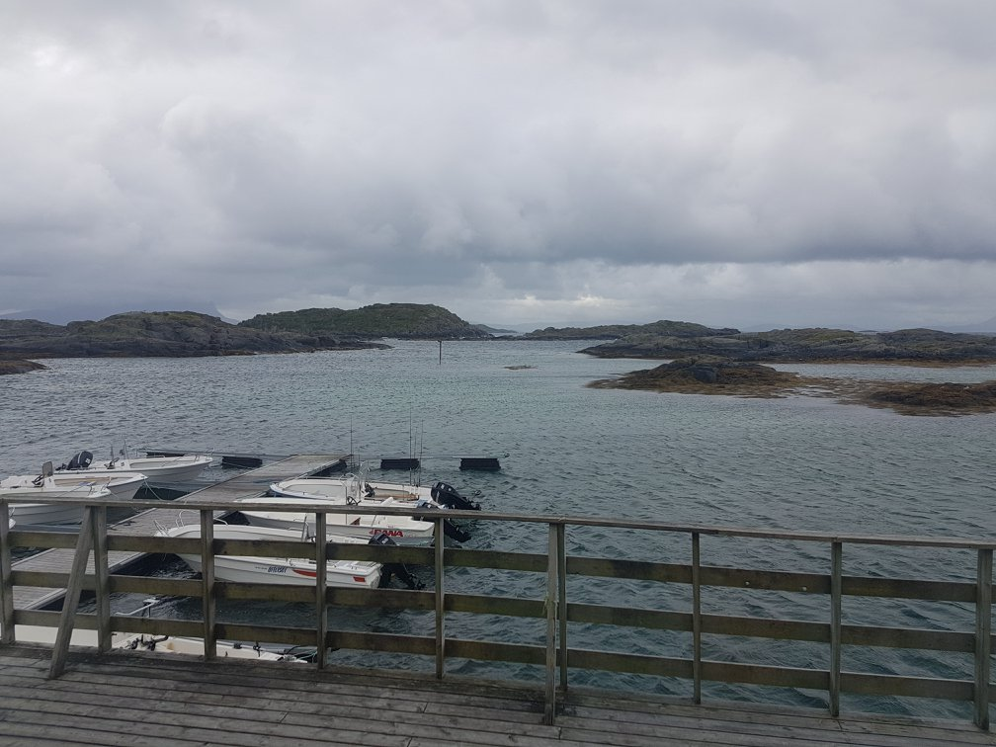
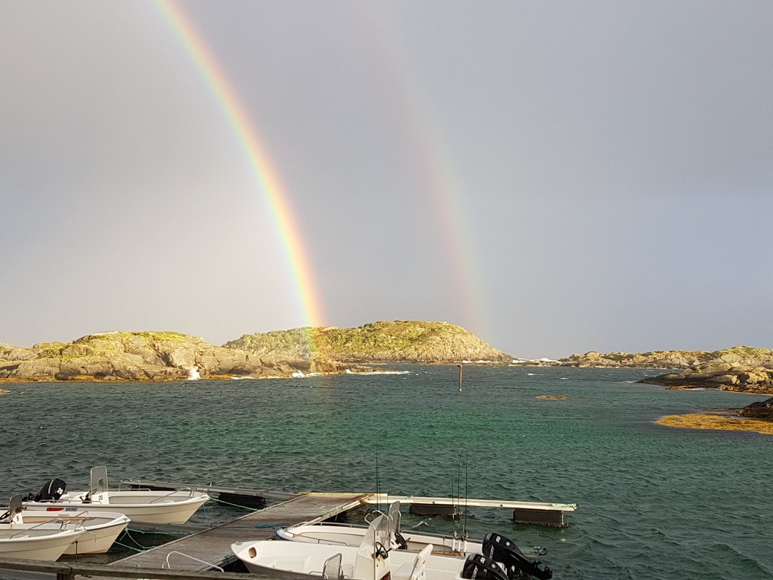
Offersöy 2017
Årets resa började för Lasse och Micke från Vaxholm mot Jörn där Abris gav oss ett varmt välkomnande med god mat och husrum första natten. Dagen efter hämtade vi upp Andreas och körde vidare mot Offersöy och i år tog vi vägen över Kiruna vilken visade vara väldigt mycket finare att åka. Lasse tog vägen över Fauske och mötte upp Tomas och Ingemar vid Arvidsjaur och sen färjan från Bognes mot Lödingen. Lite roligt var att vi hade inte haft koll på hur vi låg till i tid men sista biten mot campingen möts vi trots att vägen över Kiruna är 10 mil längre att åka. Vi gjorde iordning båtar och flyttade in i stugan men vädret var inte med oss utan det blåste storm och regnade i omgångar. 2 första dagarna fick vi tråkigt nog tillbringa på land med då det var väldigt höga vågor till havs. Vi åkte iväg till en liten ström där vi fått tips om fiske från land och fick några mindre fiskar till middag.

Slide 2
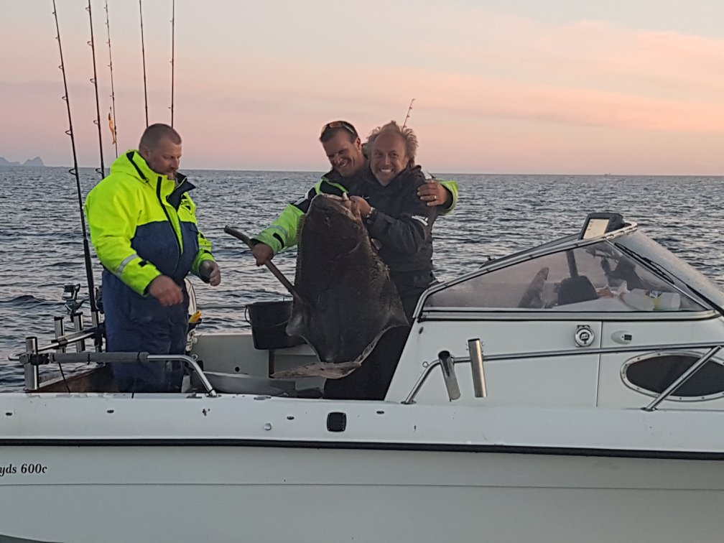
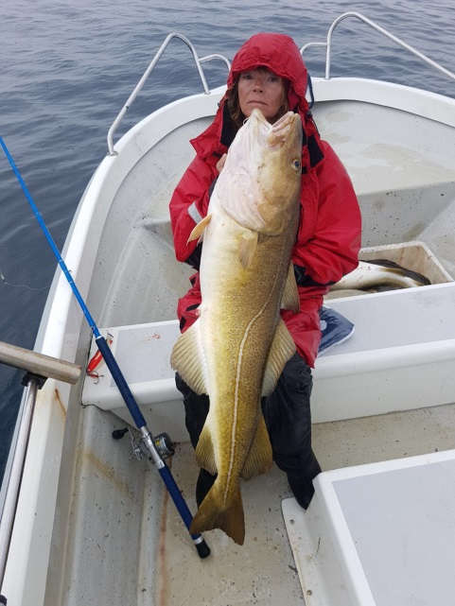
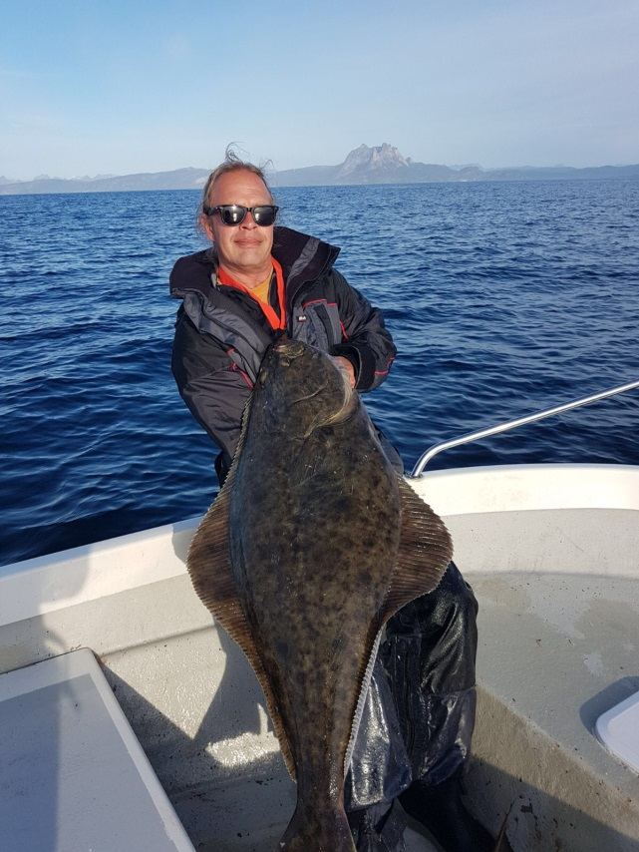
3e dagen kunde vi äntligen komma ut på havet och hade lite svårt att hítta några stim med fisk men nötte upp några hyfsade torskar och Lasse lyckades dra 2 hälleflundror där den större vägde 29 kg. Vi hade också sällskap av Ola och Lena som fick lite fisk och Ola en hälleflundra. Men det var verkligen spridda stim och vi fick söka fisk betydligt mer än andra år.

Slide 3
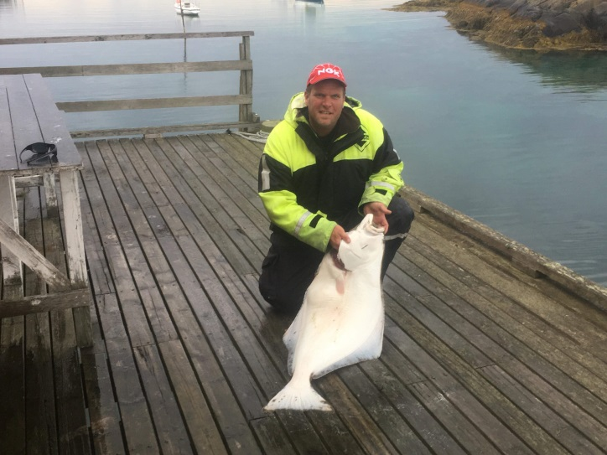
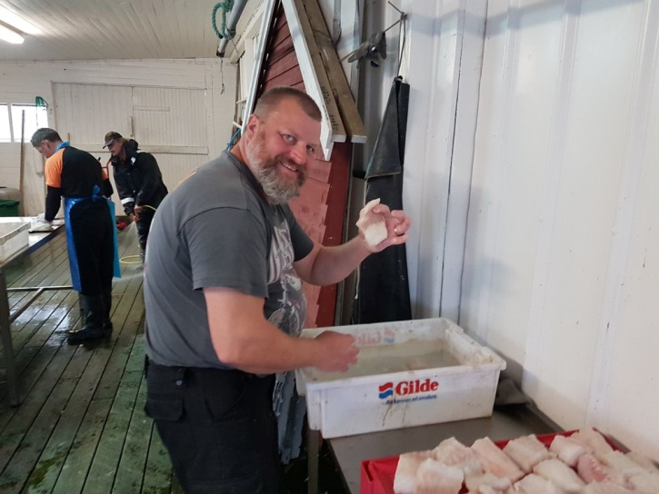
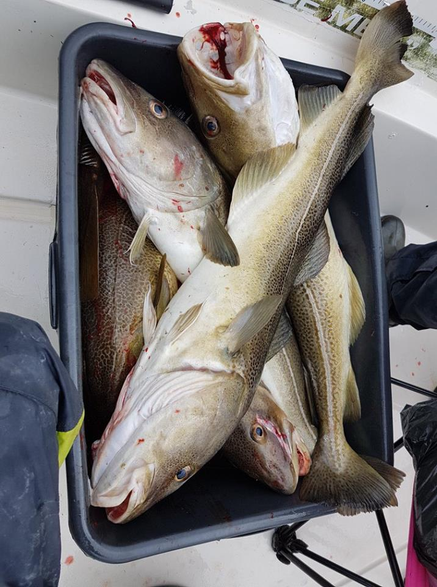
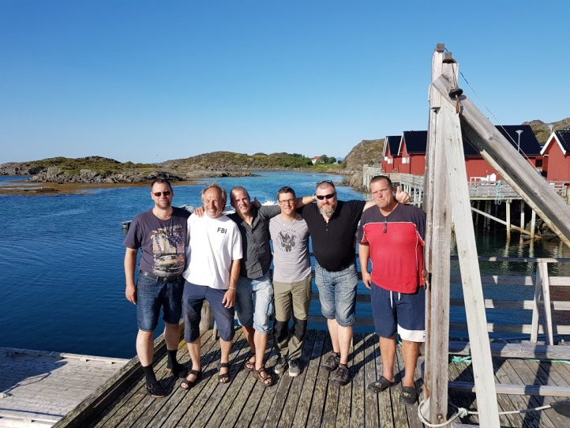
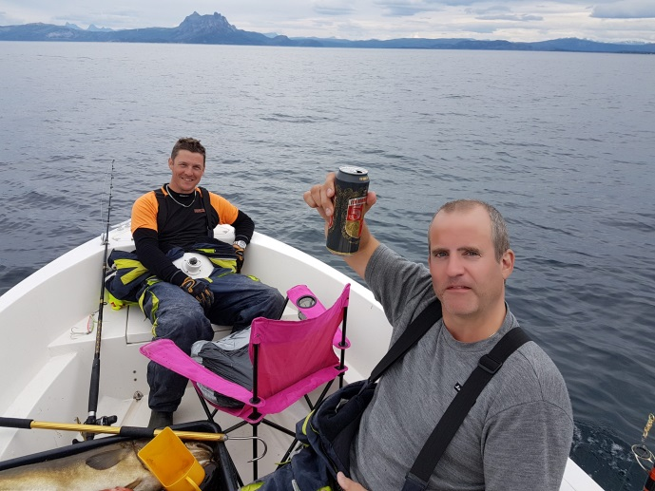
Det var ovanligt trögt fiske efter den kraftiga stormen men vi lyckades fylla vår kvot och Ola o Lena var snälla och delade med sig av deras fångst så vi fick bra med torskfile med oss hem. Sen en dag i slutet fick äntligen Tomas sin första hälleflundra på 16,8 kg vilket han var väl värd. Resan hem körde vi båda ekipagen över Kiruna då den vägen var så mycket bättre och gick fortare. Vi skildes åt vid Skellefteå.

